Slide 1
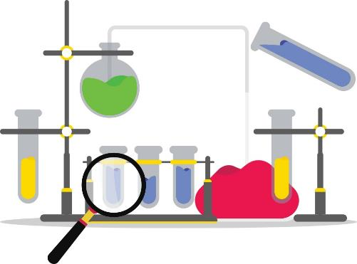
10-сынып
Химия
Гибридтену түрлері $sp$, ${sp}^{2}$, ${sp}^{3}$
Мұғалім:
Әбеу Нұргелді

Slide 2
Сабақ мақсаты:
Гибридтелу түрінің әртүрлілігінің физикалық мәнін түсіндіру;
Заттың құрылысы мен қасиеттерінің өзара байланысын түсіндіру

Slide 3
Гибридтену. Электрондық орбитальдардың пішіні және энергиясы бойынша теңесу процесі. Гибридтенудің $sp$, ${sp}^{2}$, ${sp}^{3}$ үш типі бар.

Slide 4
$sp г$ибридтену. (${BeCl}_{2}$)

Slide 5
$sp$-гибридтену.
$sp$-гибридтенген химиялық қосылыстарға ${BeH}_{2}$, ${CO}_{2}$, $HCN$ мысал бола алады. Сонымен бірге $sp$-гибридтену барлық ацетилен көмірсутектеріне (алкиндер), карбин және кейбір органикалық қосылыстарға тән.

Slide 6
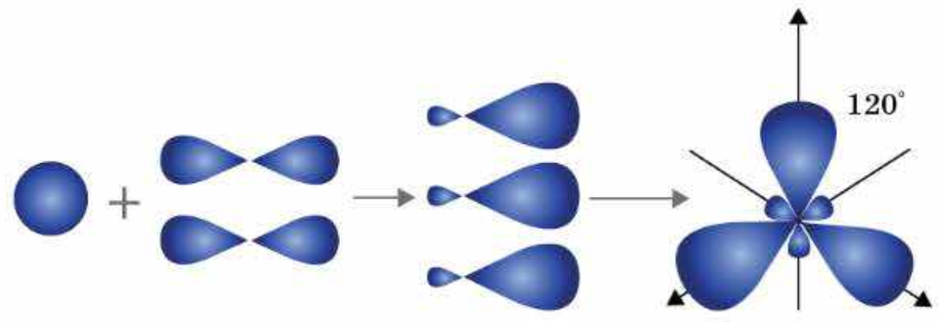
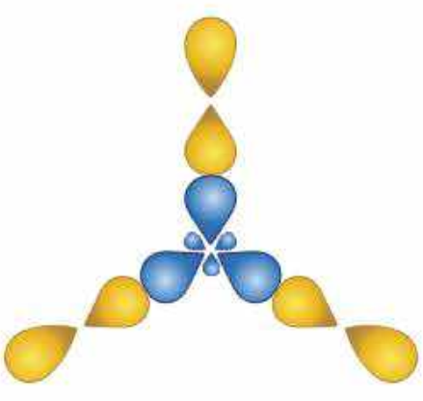
${sp}^{2 }г$ибридтену. (${BCl}_{3}$)

Slide 7
${sp}^{2 }$- гибридтену.
${sp}^{2 }$- гибридтенген қосылыстарға ${BCl}_{3}$, ${SO}_{3}$, ${BF}_{3}$ молекулалары, ${CO}_{3}^{2−}$, ${NO}_{3}^{−}$ иондары және графит мысал бола алады. Сонымен бірге ${sp}^{2 }$- гибридтену барлық этилен көмірсутектеріне (алкендер) , диенуөмірсутектеріне, карбон қышқылдарына, ароматты көмірсутектерге жәнеде басқа органикалық қосылыстарға тән.

Slide 8
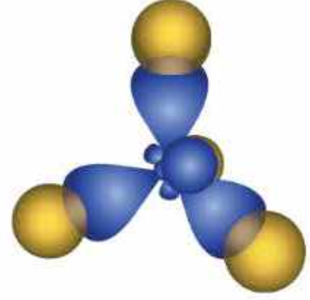
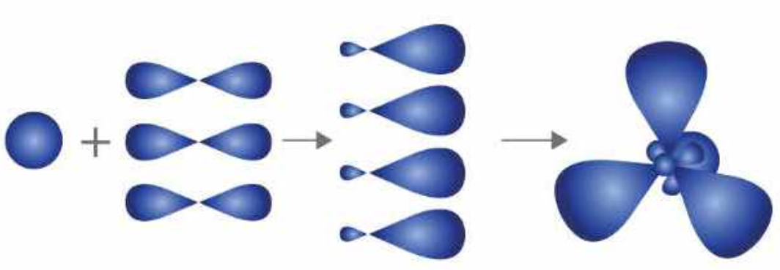
${sp}^{3} г$ибридтену. (${CH}_{4}$)

Slide 9
${sp}^{3} г$ибридтену.
${sp}^{3} г$ибридтенген қосылыстарға ${NH}_{3}$, ${POCl}_{3}$, ${NH}_{4}^{+}$, $H_{3}O^{+}$, алмаз және су. Сонмен бірге, ${sp}^{3}$-гибридтену барлық қаныққан көмірсутектерге (алкандар, циклоалкандар), басқада кейбір органикалық қосылыстарда байқалады.

Slide 10
Молекулалардың тиіптері
Молекулалардың типтері | Кеңістік құрылымы | Мысалдар
$${AB}_{2}$$ | Бұрыштық немесе сызықтық | $H_{2}O$, $H_{2}S$, ${OF}_{2}$, ${BeCl}_{2}$, ${MgBr}_{2}$, ${CO}_{2}$
$${AB}_{3}$$ | Пирамида пішінді немесе үш бұрышты | ${NH}_{3}$, ${PH}_{3}$, ${AsH}_{3}$, ${BCl}_{3}$, ${AlBr}_{3}$
$${AB}_{4}$$ | Тетраэдр пішінді | ${CH}_{4}$, ${CCl}_{4}$, ${SiH}_{4}$

Slide 11
Сабақ аяқталды!
Келесі жүздескенше!

